Slide 1
Asignatura: Historia y geografía
Docente: Mery Anne Bestrin | Curso: 5 º B
Objetivo de Aprendizaje: OA 01 (segundo básico) Conocer el pueblo Mapuche y su cultura.
Contenido: Diversidad cultural y legados en el presente.
Habilidad: Conocer el pueblo mapuche, sus características y costumbres.
Semana Nº: 23 (lunes 07 al viernes 11 de septiembre)

Slide 2
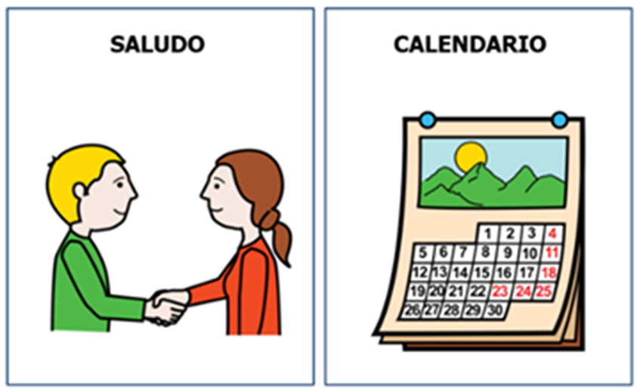
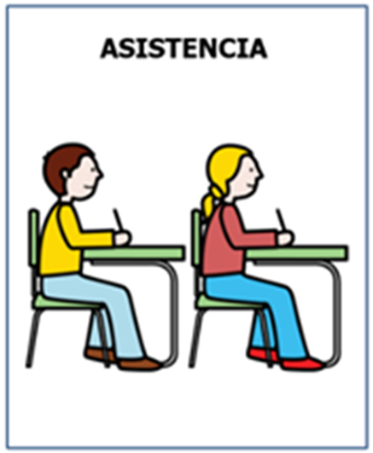
Agenda de anticipación

Slide 3
Emojis de las emociones
¿Como te sientes hoy?
¿Cómo te has sentido últimamente?

Slide 4
Objetivo de la clase
Conocer el pueblo mapuche y su cultura.

Slide 5
Inicio
Video pichintun; cultura mapuche.
https://www.youtube.com/watch?v=bKgIoFzbrKg

Slide 6
Actividad:
La docente y /o asistente mostrara imágenes a los alumnos y al mismo tiempo ira comentando sobre la cultura mapuche, sus características, su vestimenta, sus costumbres, sus creencias, etc. Con un relato de una niña llamada Natalia.

Slide 7
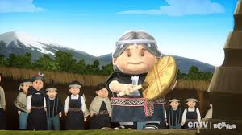
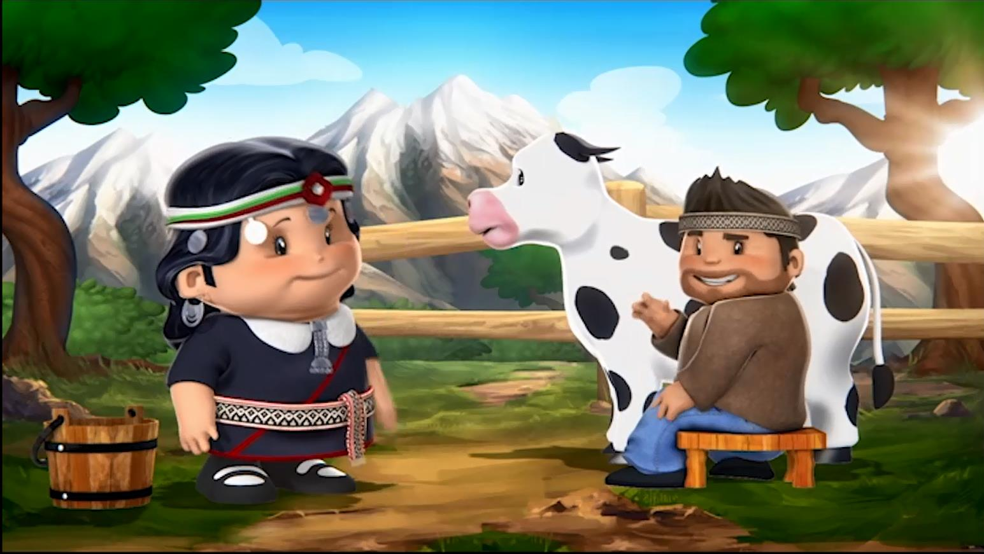
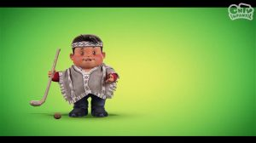

Slide 8
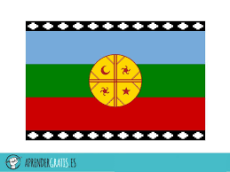
Cierre:
Conocer y repetir algunas de las palabras en idioma mapuche. (Mapuche, mapudungun, araucano)
EJ: mari mari : HOLA
https://www.interpatagonia.com/mapuche/diccionario.html

Slide 9
Despedida

